Slide 1
人工智能导论
自然语言处理
汤达荣
tdr@outlook.com
2024/9/14

Slide 2
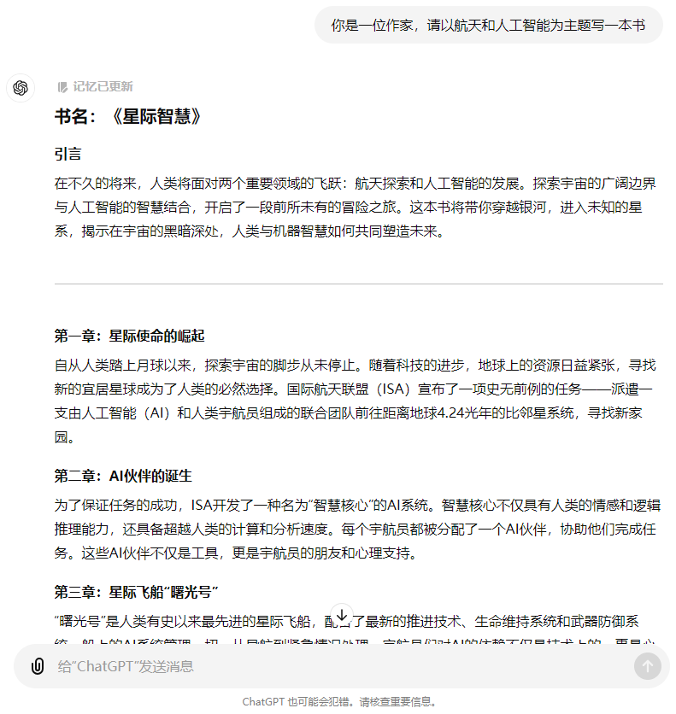
Chatgpt-写作
https://chatgpt.com/

Slide 3
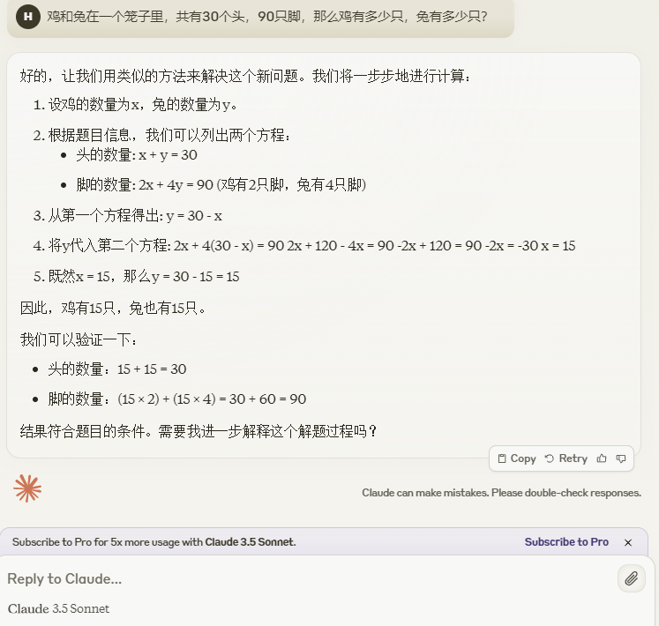
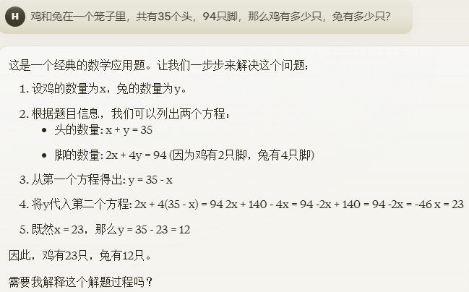
Claude-算术解方程
https://claude.ai/

Slide 4
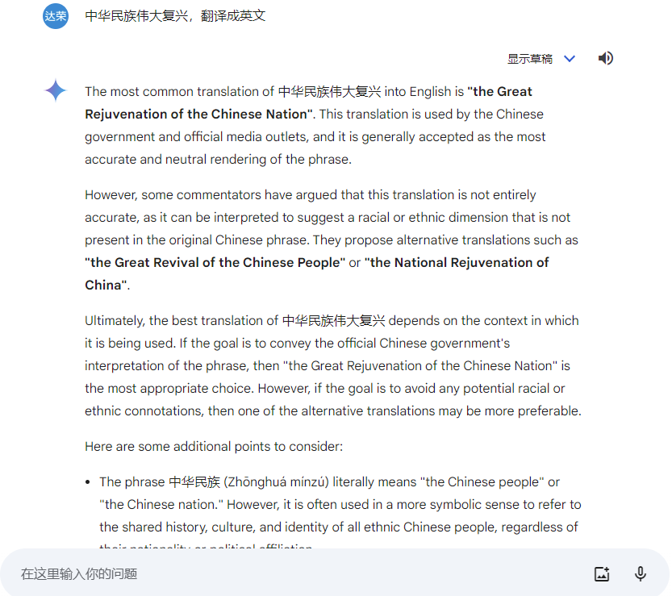
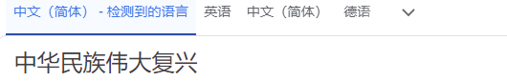
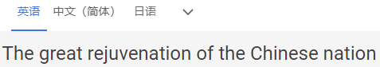
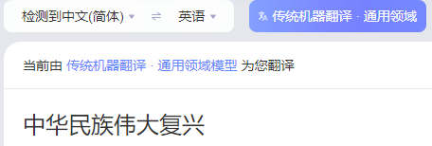
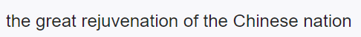
Gemini-翻译
https://gemini.google.com/

Slide 5
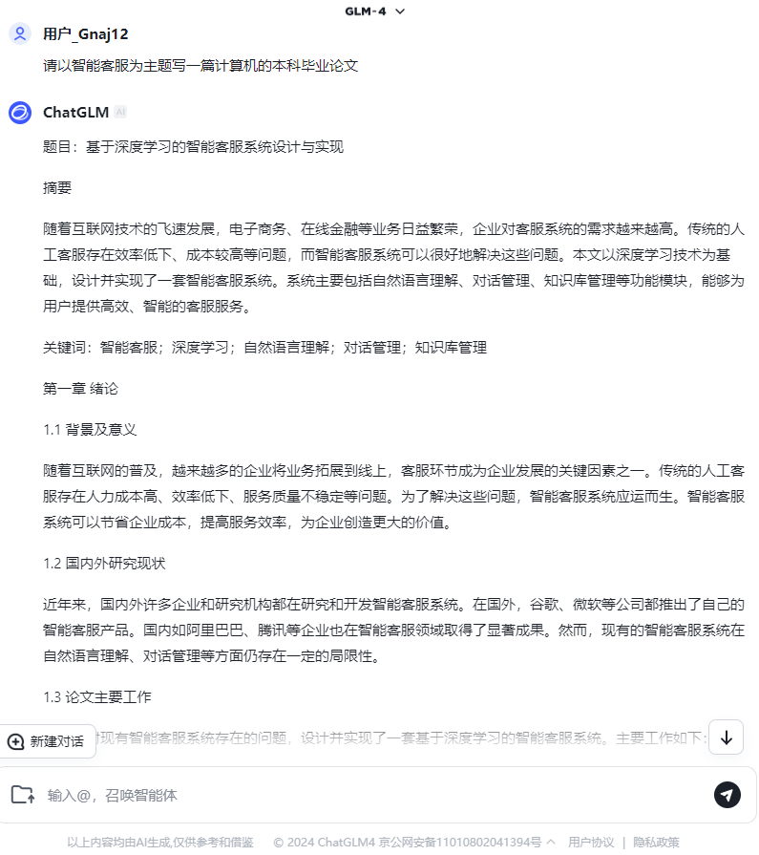
Chatglm-写论文
https://chatglm.cn/

Slide 6
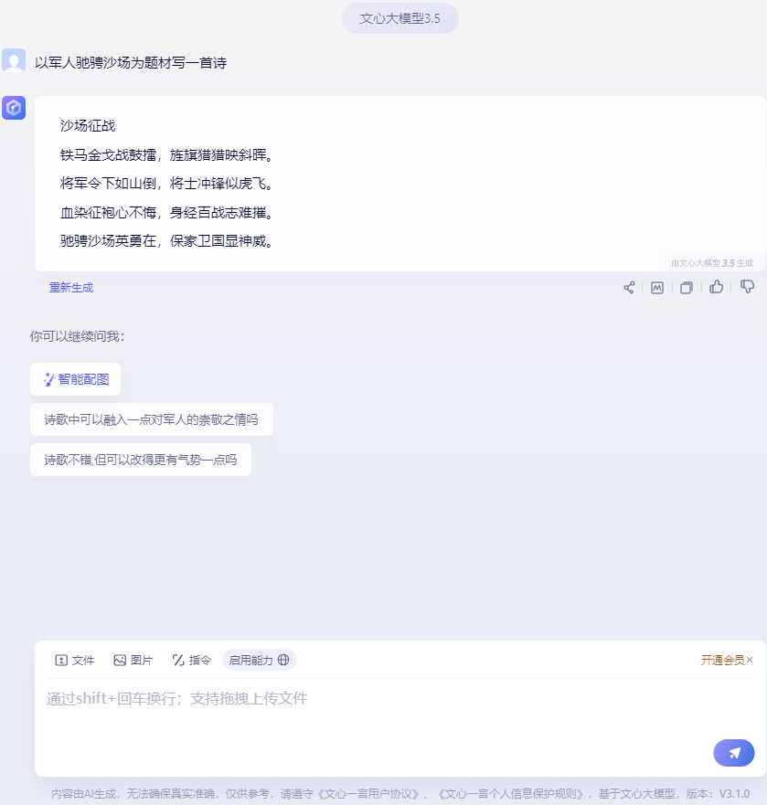
文心一言-作诗
https://yiyan.baidu.com/

Slide 7
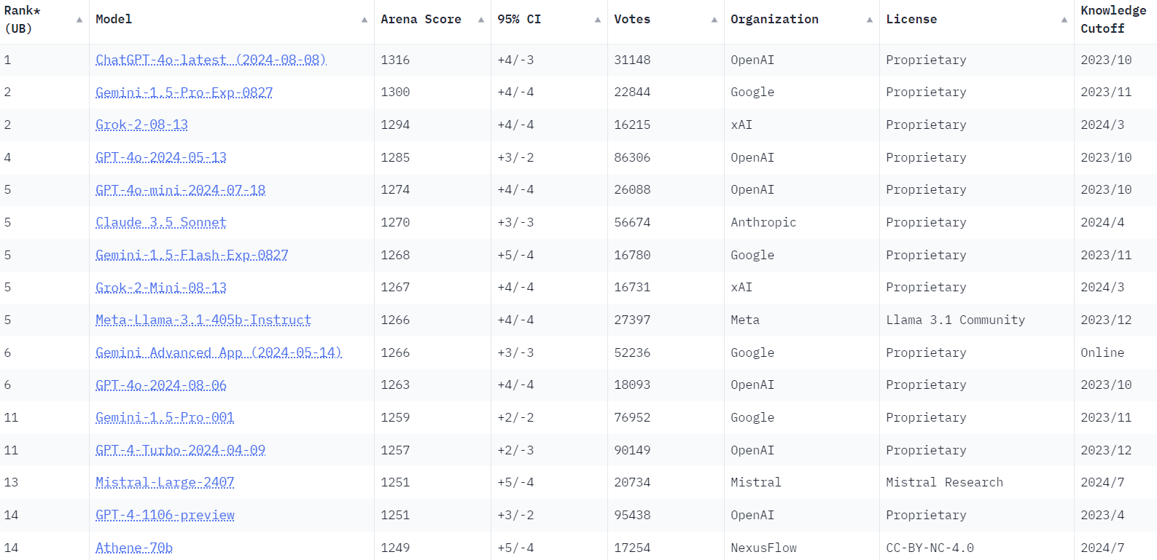
大模型榜单
https://lmarena.ai/?leaderboard

Slide 8
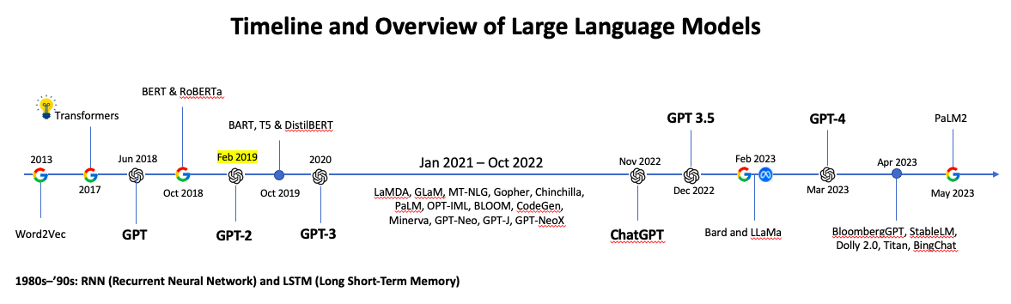
llm进化-从RNN到GPT-4
https://www.linkedin.com/pulse/brief-overview-language-models-from-rnn-gpt-4-swapnil-kangralkar-c6qfe

Slide 9

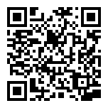

模型演進
N-gram
https://youtu.be/dymfkWtVUdo?si=Ng29H_YxaoeiX_4y
Feed-forward
Network
Recurrent Neural Network (RNN)
https://youtu.be/n9TlOhRjYoc?si=yaadpbm8w1UgbKkU
Transformer
ChatGPT
https://youtu.be/N6aRv06iv2g?si=FuemBCZt8ChwHOvu
(本課程會對 Transformer 的說明進行大量簡化，詳細內容請見過去課程)

Slide 10
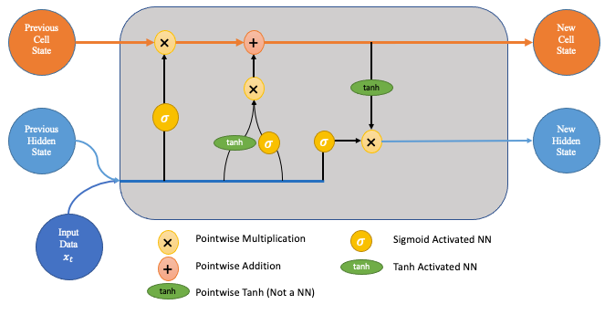
LSTM（ Long Short Term Memory ）
https://miro.medium.com/v2/resize:fit:674/1*jikKbzFXCq-IYnFZankIMg.png

Slide 11
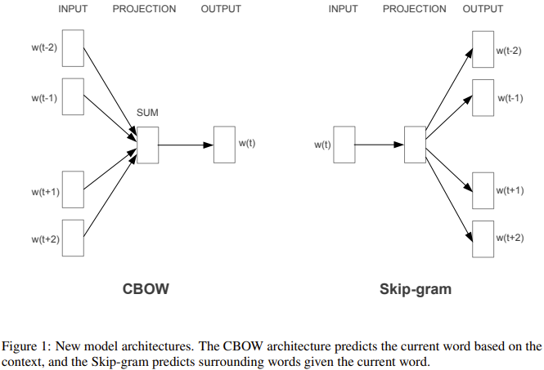
Word2Vec
https://arxiv.org/pdf/1301.3781

Slide 12
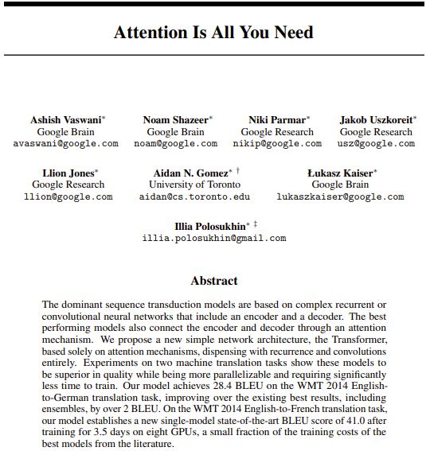
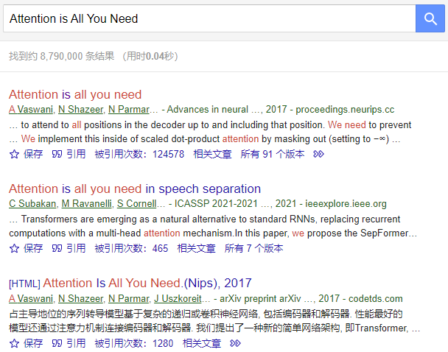
Transformer
https://proceedings.neurips.cc/paper_files/paper/2017/file/3f5ee243547dee91fbd053c1c4a845aa-Paper.pdf

Slide 13
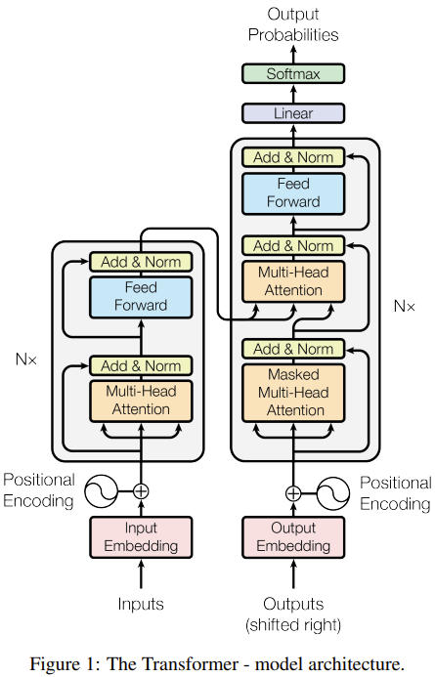
Transformer
Encoder：
Multi-head Attention
Feed Forward
Layer Normalization
Decoder：
Multi-head Attention
Feed Forward
Layer Normalization
Mask
https://proceedings.neurips.cc/paper_files/paper/2017/file/3f5ee243547dee91fbd053c1c4a845aa-Paper.pdf

Slide 14
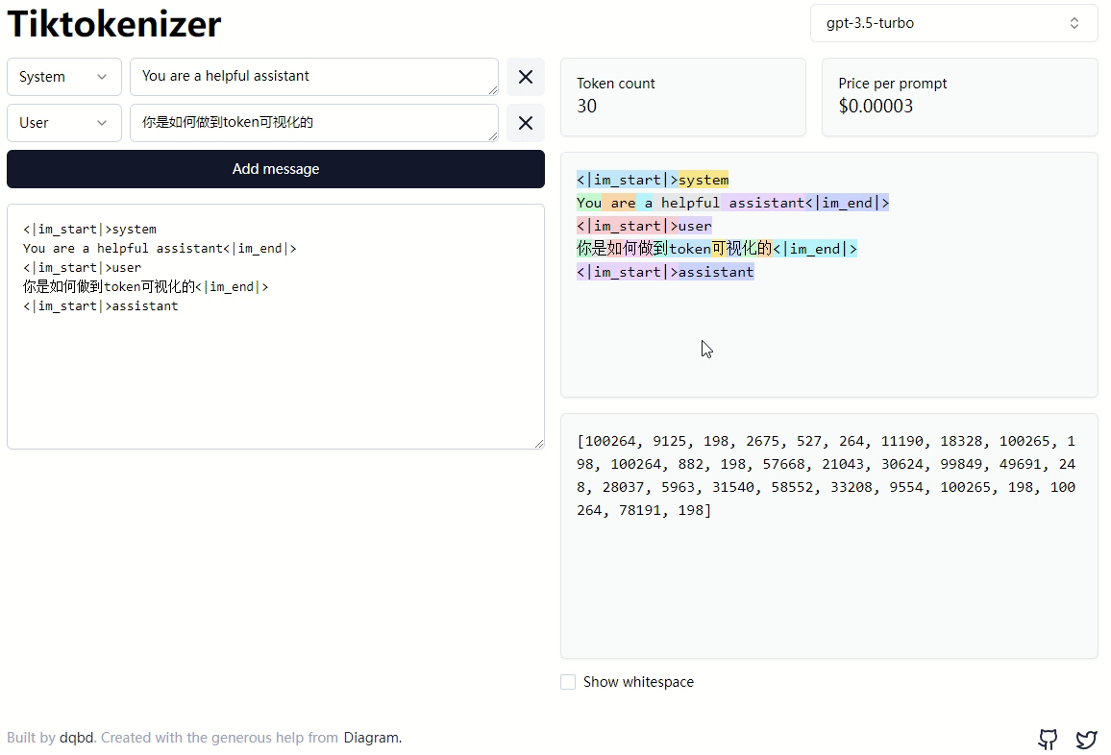
Transformer-token编码
https://www.youtube.com/watch?v=zduSFxRajkE https://tiktokenizer.vercel.app

Slide 15
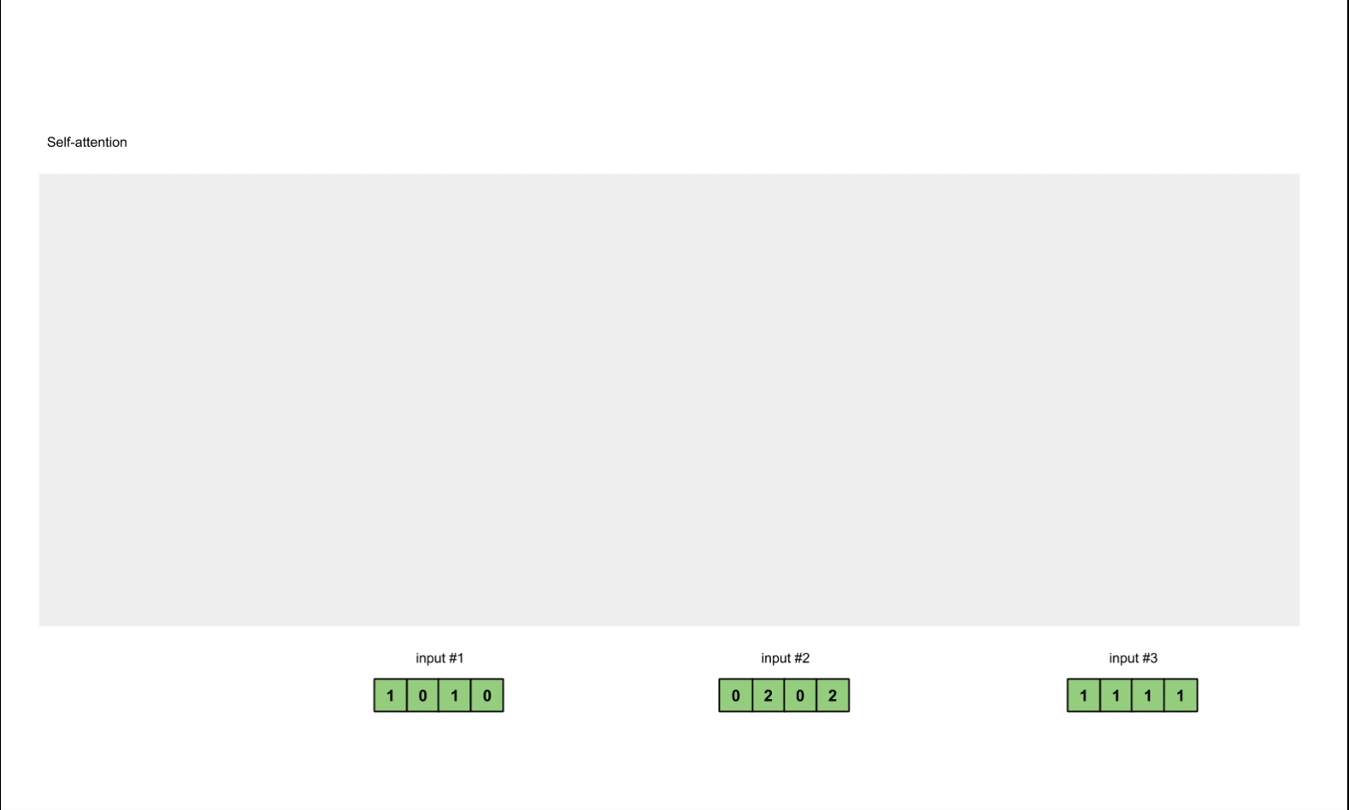
Transformer-Self attention计算示例
key的权重
[[0, 0, 1],
[1, 1, 0],
[0, 1, 0],
[1, 1, 0]]
value的权重
[[0, 2, 0],
[0, 3, 0],
[1, 0, 3],
[1, 1, 0]]
query的权重
[[1, 0, 1],
[1, 0, 0],
[0, 0, 1],
[0, 1, 1]]
https://towardsdatascience.com/illustrated-self-attention-2d627e33b20a

Slide 16
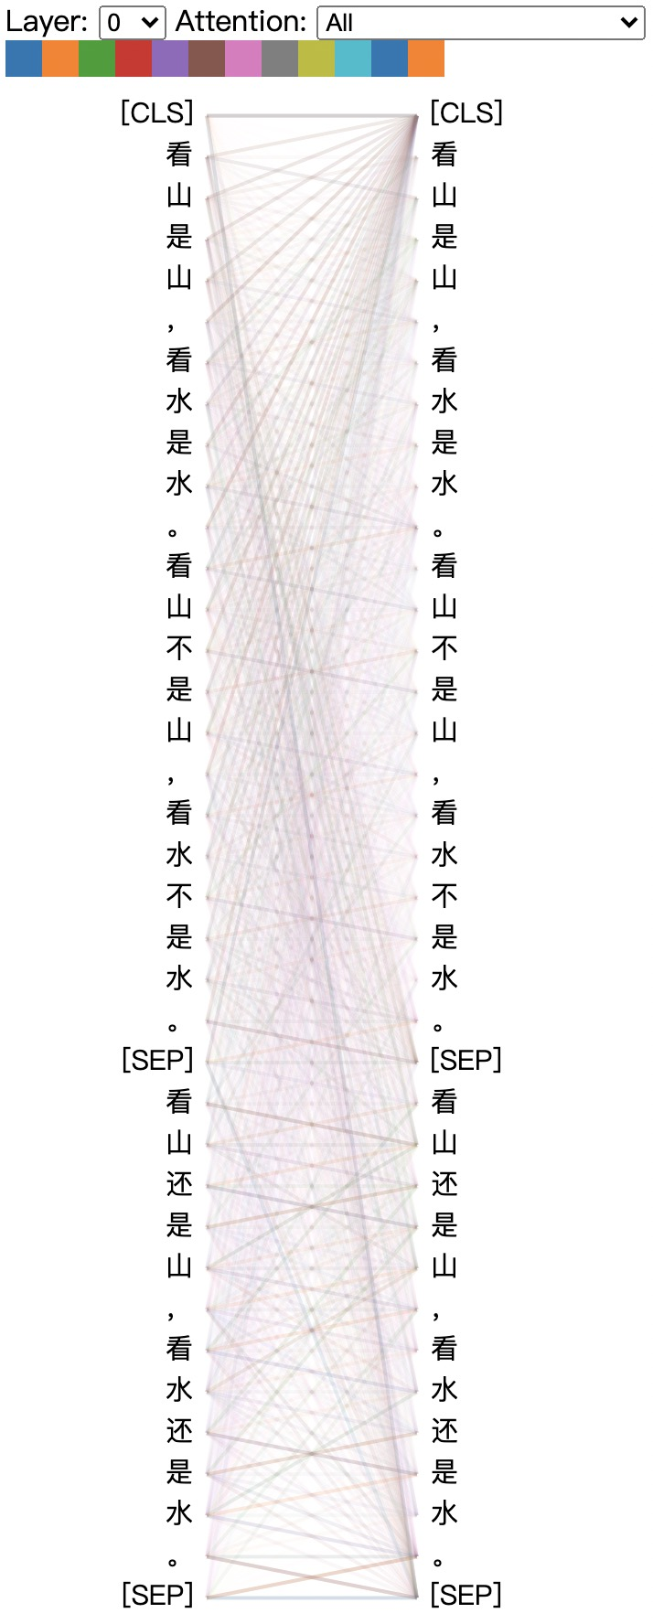
Transformer-Self attention可视化
5种注意力模式：
关注下一个字（L-2，H-橙）
关注前一个字（L-6，H-红）
关注相同/相关的字（L-11，H-橙）
关注相同/相关的字（不同句）（L-7，H-绿）
关注分隔符（L-7，H-蓝）
https://towardsdatascience.com/deconstructing-bert-distilling-6-patterns-from-100-million-parameters-b49113672f77

Slide 17
Transformer-机器翻译
https://jalammar.github.io/illustrated-transformer/

Slide 18
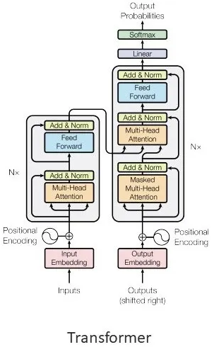
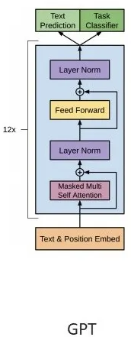
GPT
https://d4mucfpksywv.cloudfront.net/better-language-models/language-models.pdf
https://jalammar.github.io/illustrated-gpt2/
https://jalammar.github.io/how-gpt3-works-visualizations-animations/

Slide 19
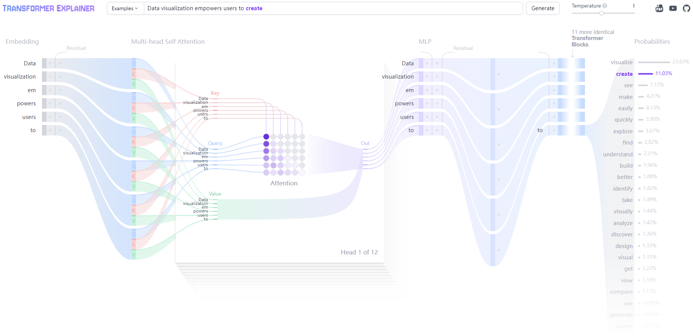
大模型可视化
https://poloclub.github.io/transformer-explainer/
http://llm-viz-cn.iiiai.com/llm

Slide 20
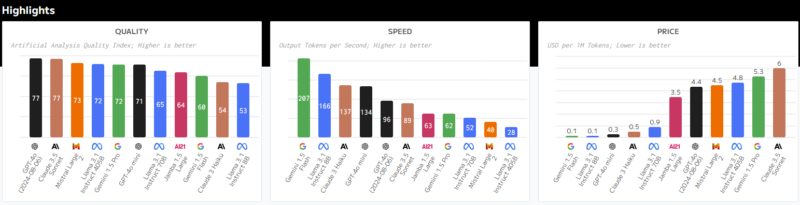
大模型api对比
https://artificialanalysis.ai/

Slide 21
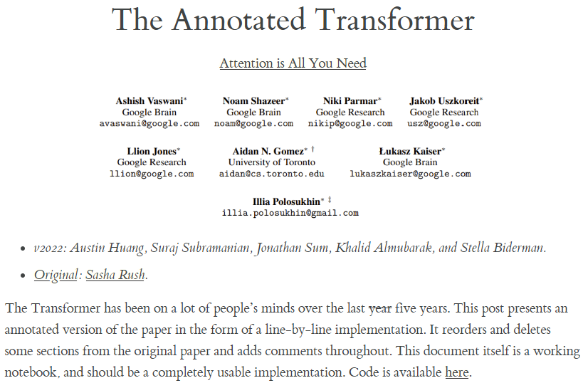
http://nlp.seas.harvard.edu/annotated-transformer/
https://github.com/futz12/annotated-transformer-chinese

Slide 22
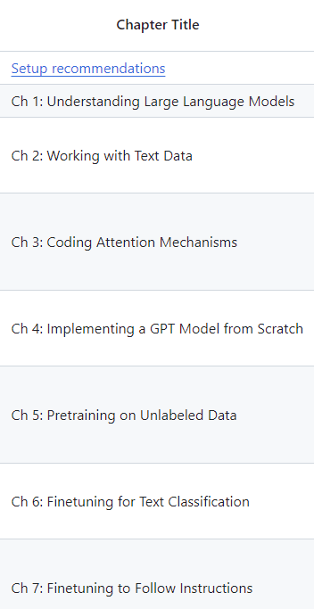
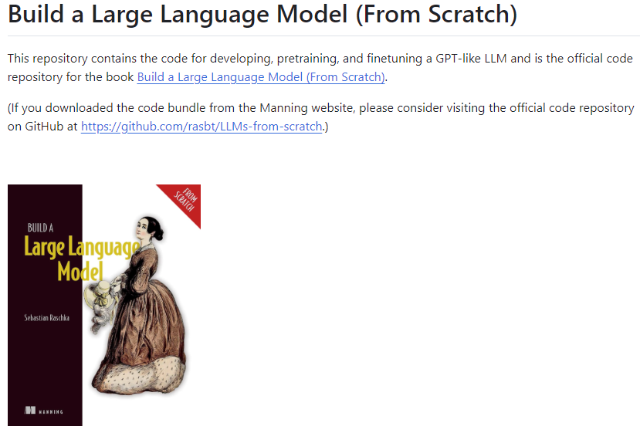
手撕大语言模型
https://github.com/rasbt/LLMs-from-scratch

Slide 23
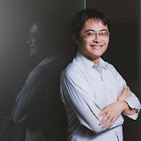
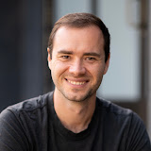
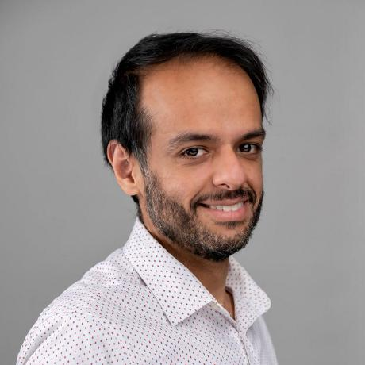
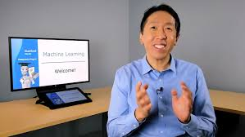

自学池
https://speech.ee.ntu.edu.tw/~hylee/index.php
https://www.youtube.com/@AndrejKarpathy
https://jalammar.github.io
https://www.deeplearning.ai
https://profiles.stanford.edu/fei-fei-li

Slide 24
谢 谢

